Slide 1
Лабораторная работа № 1
«Генераторы псевдослучайных чисел. Генератор Дженнингса»
МИНИСТЕРСТВО ТРАНСПОРТА РОССИЙСКОЙ ФЕДЕРАЦИИ
ФЕДЕРАЛЬНОЕ ГОСУДАРСТВЕННОЕ АВТОНОМНОЕ ОБРАЗОВАТЕЛЬНОЕ УЧРЕЖДЕНИЕ ВЫСШЕГО ОБРАЗОВАНИЯ
«РОССИЙСКИЙ УНИВЕРСИТЕТ ТРАНСПОРТА»
(ФГАОУ ВО РУТ (МИИТ), РУТ (МИИТ)
ИНСТИТУТ ЖЕЛЕЗНОДОРОЖНОГО ТРАНСПОРТА
Интеллектуальное управление и информационная безопасность
в высокоавтоматизированных транспортных системах
Доклад по дисциплине «Стеганографические методы защиты информации»
Выполнили: Буланый С. Е., Хоптий П. В.
Проверили: проф., д. т. н. Сидоренко В. Г.,
доц., к. т. н. Сафронов А. И.
Москва 2026

Slide 2
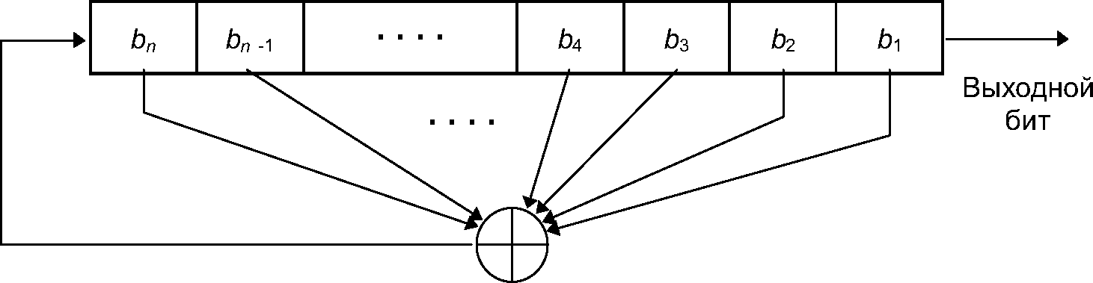
Линейный регистр с обратной связью
Линейный регистр с обратной связью состоит из двух частей: регистра сдвига и последовательности ответвления

Slide 3
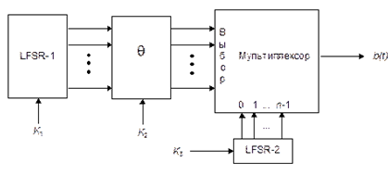
Генератор Дженнингса
ЛРОС-1 управляет мультиплексором и выбирает какой бит ЛРОС-2 будет использоваться в качестве выходного бита для генерации псевдослучайного числа

Slide 4
Ключ и параметры генератора
ЛРОС (линейный регистр сдвига с обратной связью) — регистр из n ячеек. На каждом такте содержимое сдвигается, а новый бит вычисляется как сумма по модулю 2 ячеек, номера которых заданы «влияющими битами».
Ключ генератора Дженнингса — начальные состояния регистров и функция отображения θ.
Параметры в программе:
1) начальное состояние ЛРОС в двоичном или шестнадцатеричном виде,
2) влияющие биты,
3) длина регистра;
В работе исследованы три набора отводов: набор А — 2, 4, 6 и 6, 7, 8; набор Б — 32, 22, 2 и 32, 7, 5 (оба при регистрах по 32 бита); набор В — подобран перебором так, чтобы доля единиц на выходе была близка к 0,5, в двух независимых прогонах при равных 16-битных регистрах (запуски 6 и 7).

Slide 5
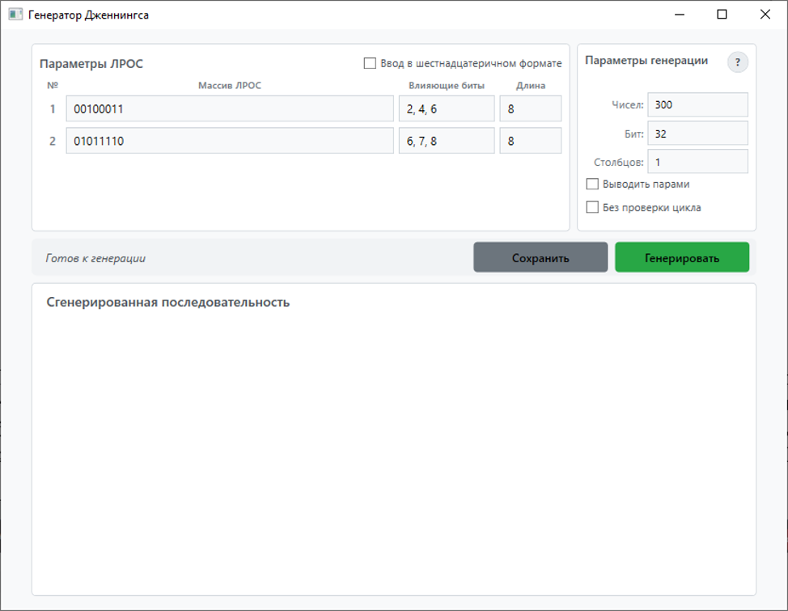
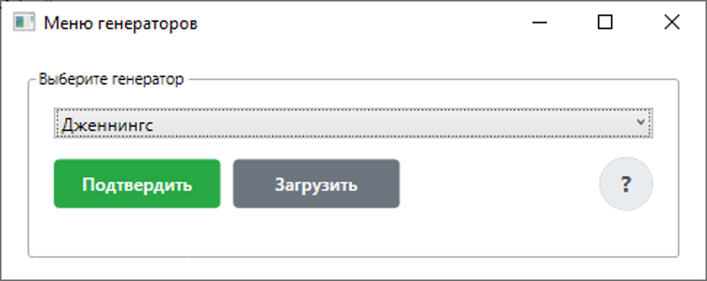
Программа PRNG_WPF и порядок работы
1. В «Меню генераторов» выбрать «Дженнингс» и нажать «Подтвердить».
2. В окне генератора задать параметры двух ЛРОС и параметры генерации.
3. «Генерировать» — последовательность выводится в окно, открывается «Анализ последовательности» (автокорреляция и БПФ).
4. «Сохранить» — последовательность и конфигурация записываются в файл .json.
5. Вкладка «Тесты» — 13 статистических тестов по сохранённому файлу.

Slide 6
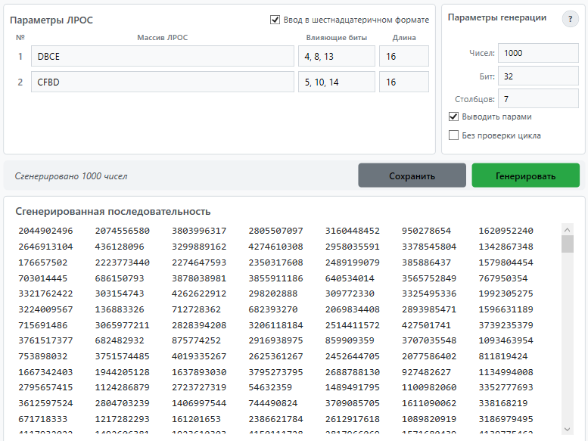
Запуск 1
ЛРОС-1: состояние DBCE, отводы 4, 8, 13, длина 16.
ЛРОС-2: состояние CFBD, отводы 5, 10, 14, длина 16.
Выход: 1 000 чисел

Slide 7
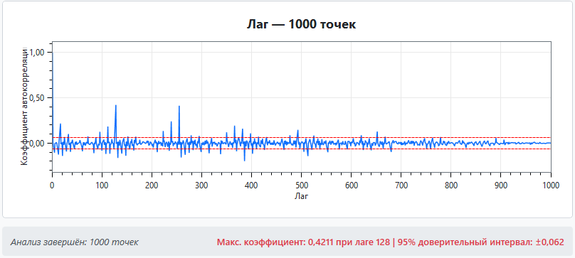
Автокорреляция и БПФ

Slide 8
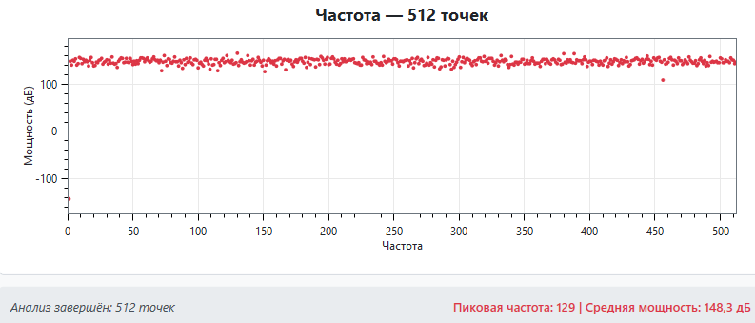
Автокорреляция и БПФ

Slide 9
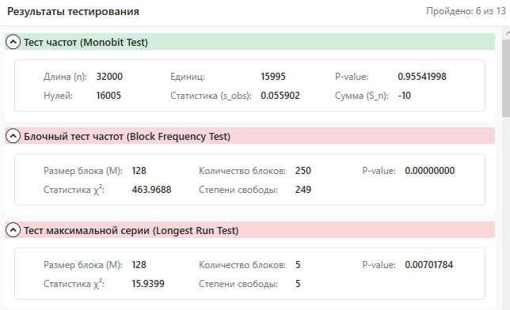
Вкладка «Тесты»: пройдено 6 из 13

Slide 10
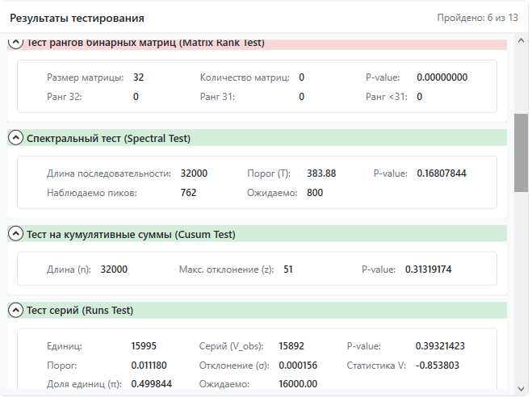
Вкладка «Тесты»: пройдено 6 из 13

Slide 11
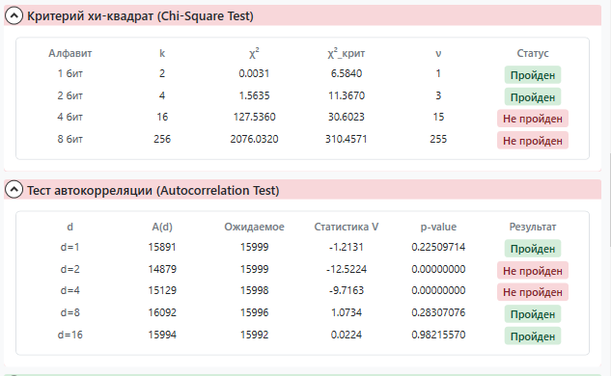
Вкладка «Тесты»: пройдено 6 из 13

Slide 12
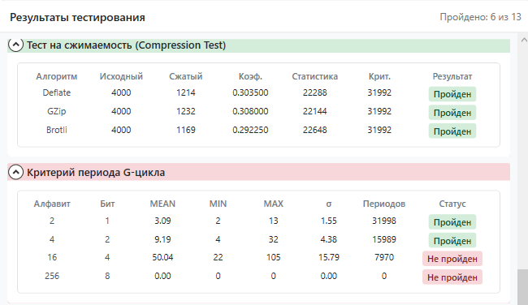
Вкладка «Тесты»: пройдено 6 из 13

Slide 13
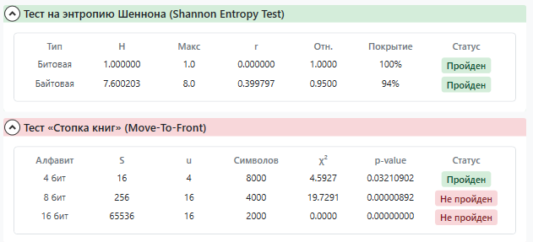
Вкладка «Тесты»: пройдено 6 из 13

Slide 14
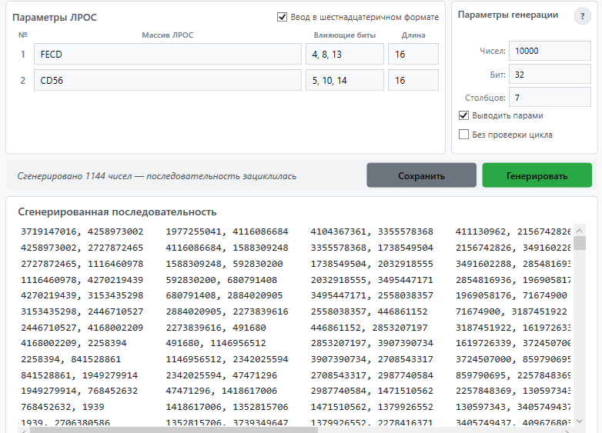
Запуск 2
ЛРОС-1: состояние FECD, отводы 4, 8, 13, длина 16.
ЛРОС-2: состояние CD56, отводы 5, 10, 14, длина 16.
Выход: 1 144 чисел

Slide 15
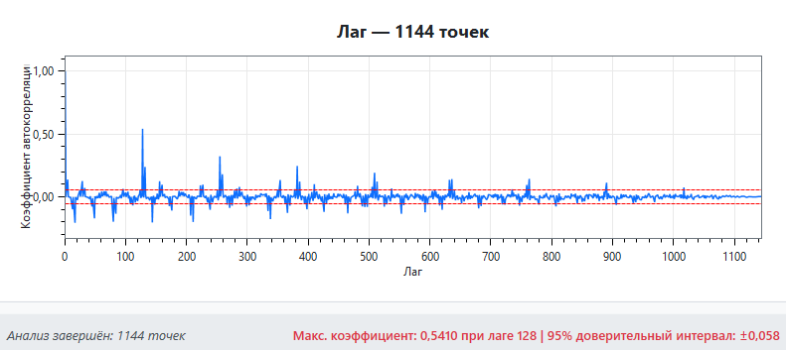
Автокорреляция и БПФ

Slide 16
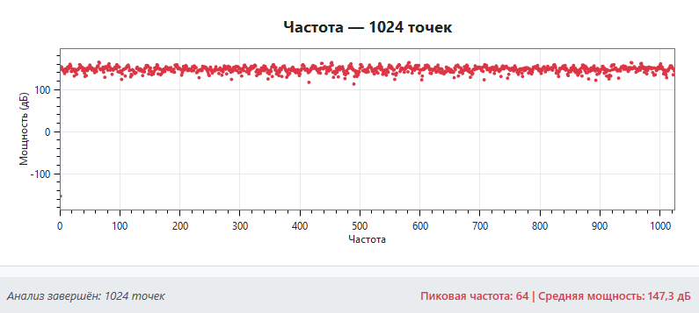
Автокорреляция и БПФ

Slide 17
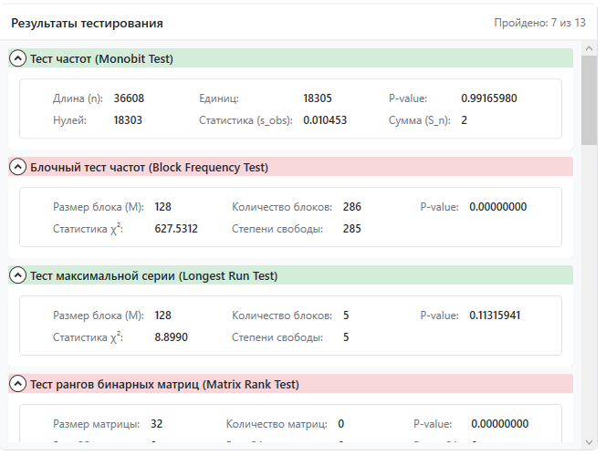
Вкладка «Тесты»: пройдено 7 из 13

Slide 18
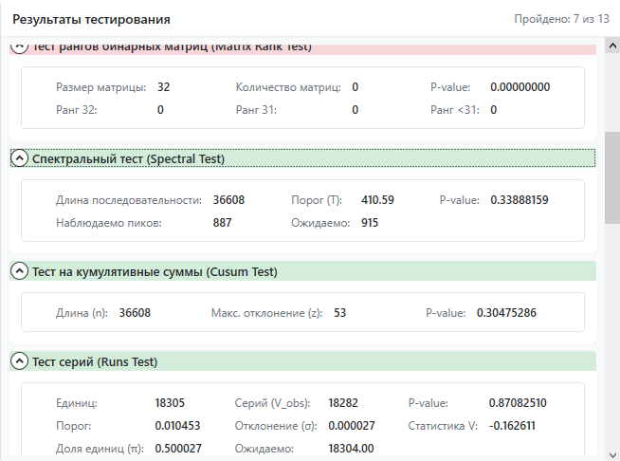
Вкладка «Тесты»: пройдено 7 из 13

Slide 19
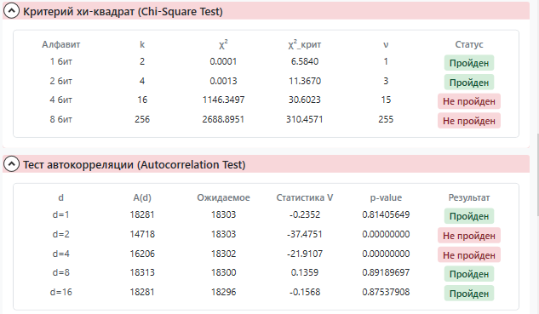
Вкладка «Тесты»: пройдено 7 из 13

Slide 20
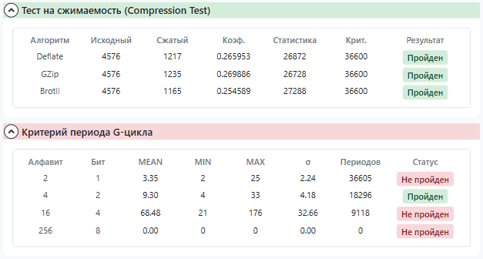
Вкладка «Тесты»: пройдено 7 из 13

Slide 21
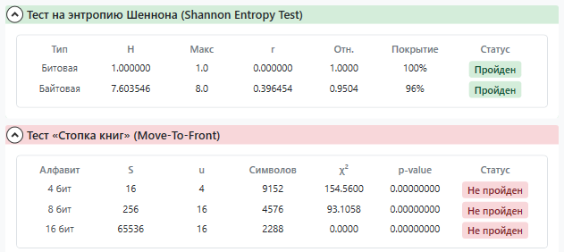
Вкладка «Тесты»: пройдено 7 из 13

Slide 22
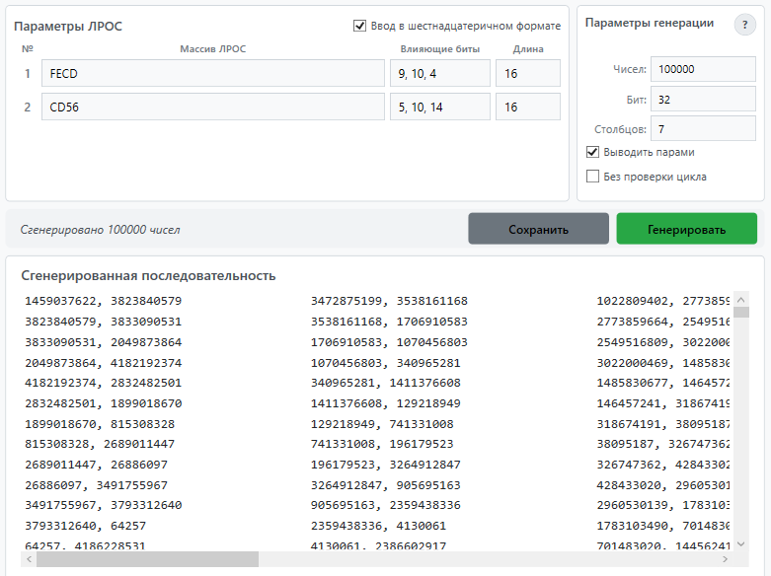
Запуск 3
ЛРОС-1: состояние FECD, отводы 9, 10, 4, длина 16.
ЛРОС-2: состояние CD56, отводы 5, 10, 14, длина 16.
Выход: 100 000 чисел

Slide 23
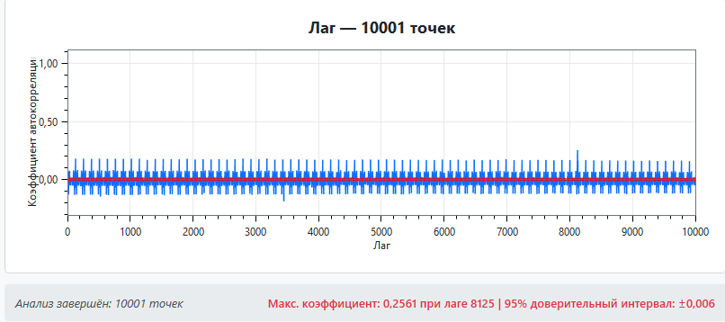
Автокорреляция и БПФ

Slide 24
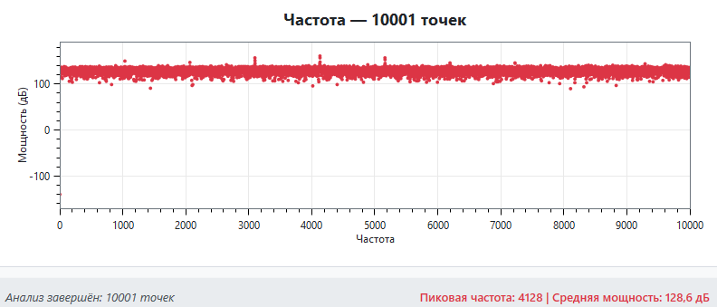
Автокорреляция и БПФ

Slide 25
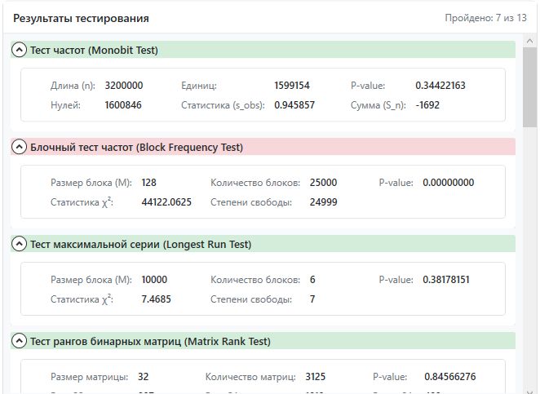
Вкладка «Тесты»: пройдено 7 из 13

Slide 26
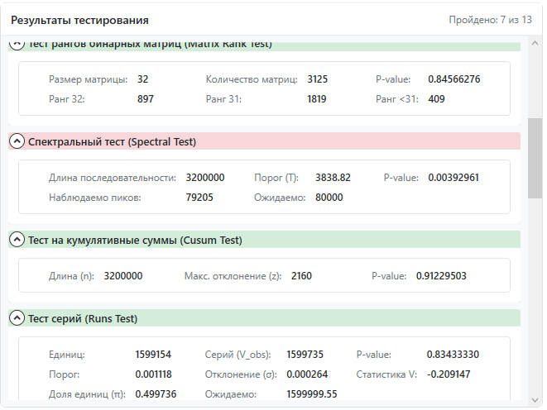
Вкладка «Тесты»: пройдено 7 из 13

Slide 27
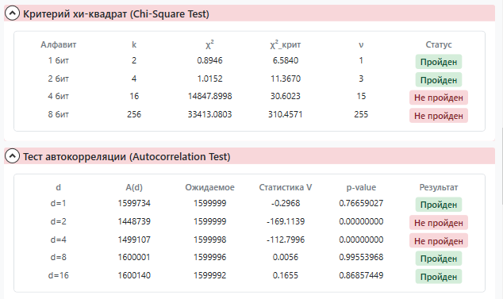
Вкладка «Тесты»: пройдено 7 из 13

Slide 28
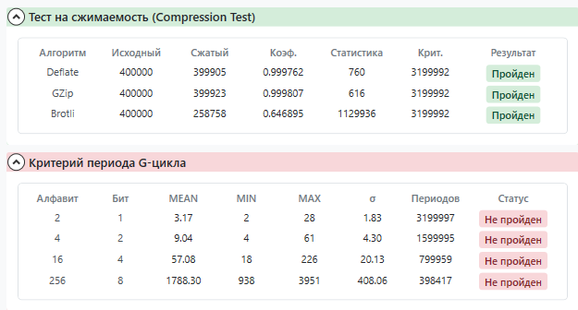
Вкладка «Тесты»: пройдено 7 из 13

Slide 29
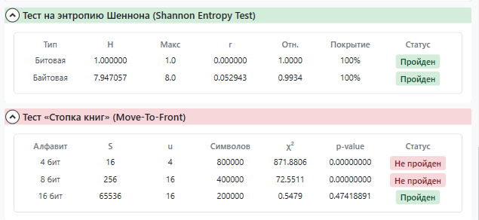
Вкладка «Тесты»: пройдено 7 из 13

Slide 30
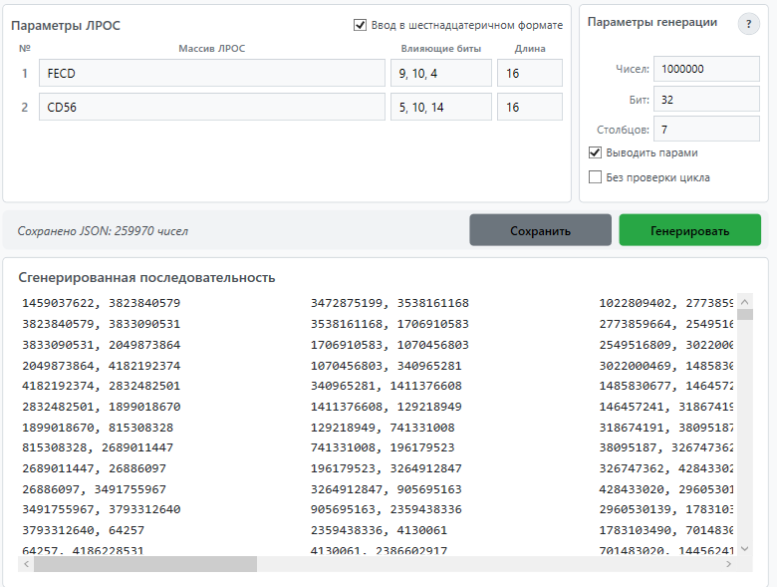
Запуск 4
ЛРОС-1: состояние FECD, отводы 9, 10, 4, длина 16.
ЛРОС-2: состояние CD56, отводы 5, 10, 14, длина 16.
Выход: 259 970 чисел

Slide 31
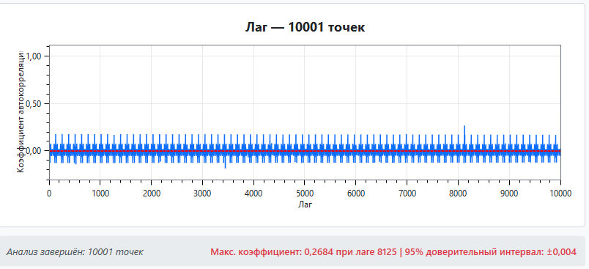
Автокорреляция и БПФ

Slide 32
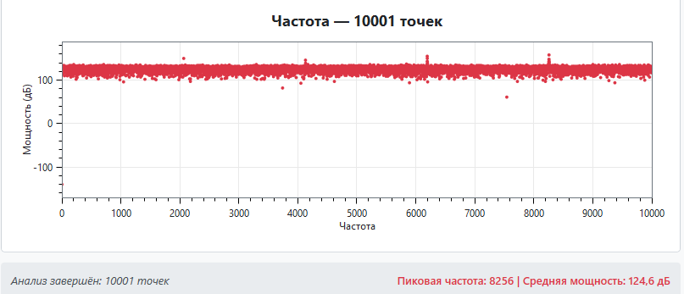
Автокорреляция и БПФ

Slide 33
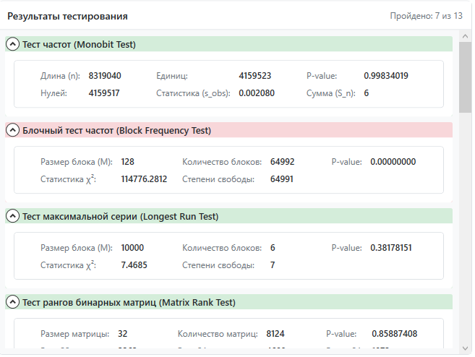
Вкладка «Тесты»: пройдено 7 из 13

Slide 34
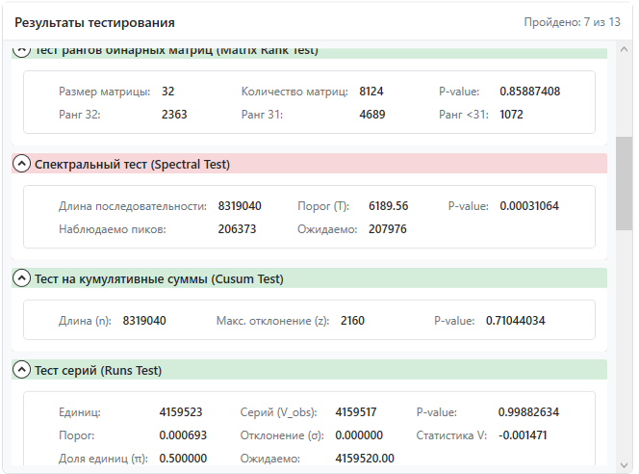
Вкладка «Тесты»: пройдено 7 из 13

Slide 35
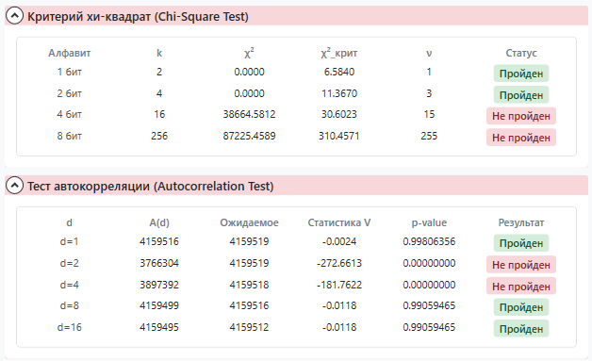
Вкладка «Тесты»: пройдено 7 из 13

Slide 36
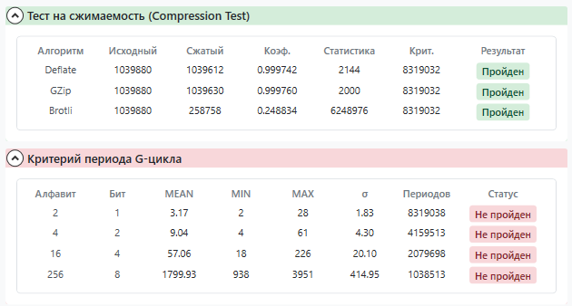
Вкладка «Тесты»: пройдено 7 из 13

Slide 37
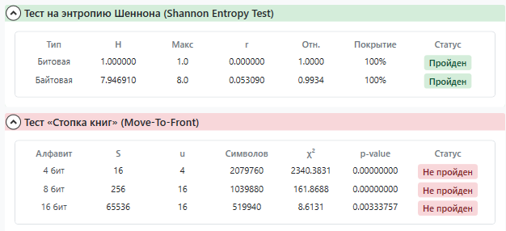
Вкладка «Тесты»: пройдено 7 из 13

Slide 38
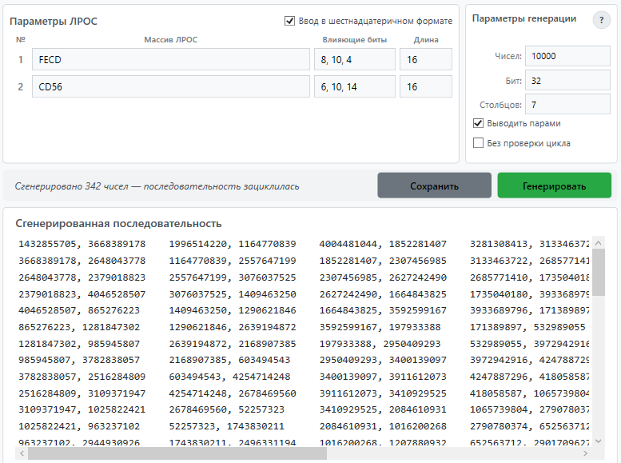
Запуск 5
ЛРОС-1: состояние FECD, отводы 8, 10, 4, длина 16.
ЛРОС-2: состояние CD56, отводы 6, 10, 14, длина 16.
Выход: 342 чисел

Slide 39
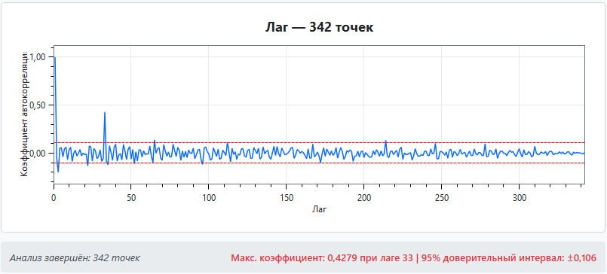
Автокорреляция и БПФ

Slide 40
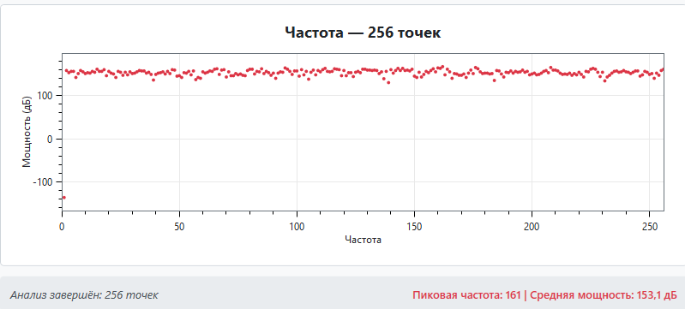
Автокорреляция и БПФ

Slide 41
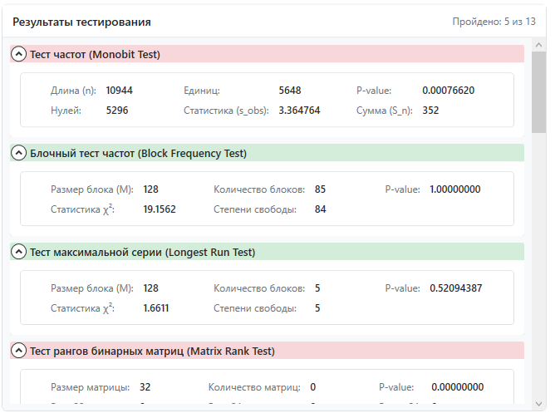
Вкладка «Тесты»: пройдено 5 из 13

Slide 42
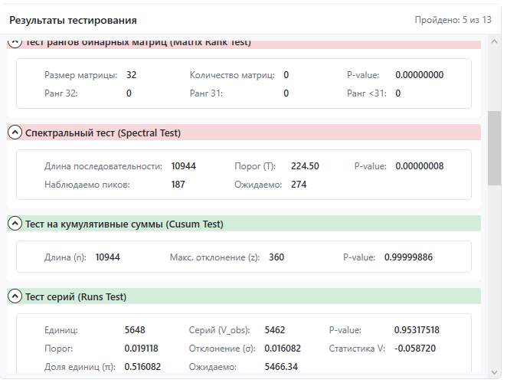
Вкладка «Тесты»: пройдено 5 из 13

Slide 43
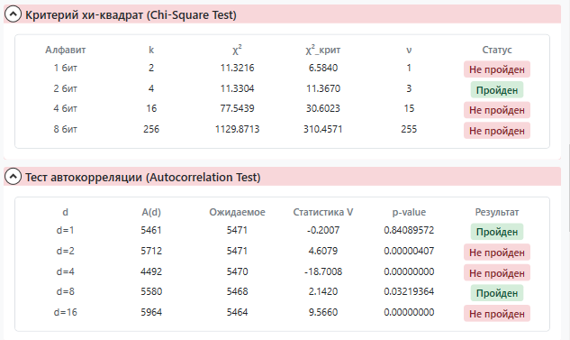
Вкладка «Тесты»: пройдено 5 из 13

Slide 44
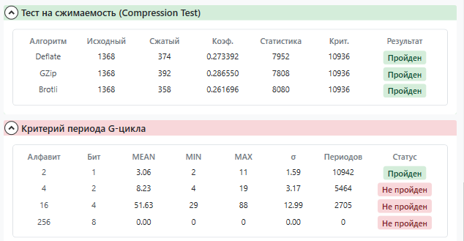
Вкладка «Тесты»: пройдено 5 из 13

Slide 45
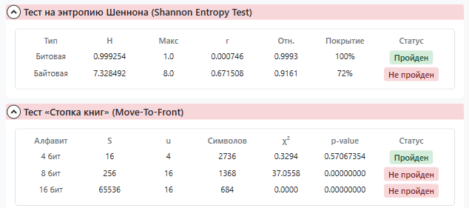
Вкладка «Тесты»: пройдено 5 из 13

Slide 46
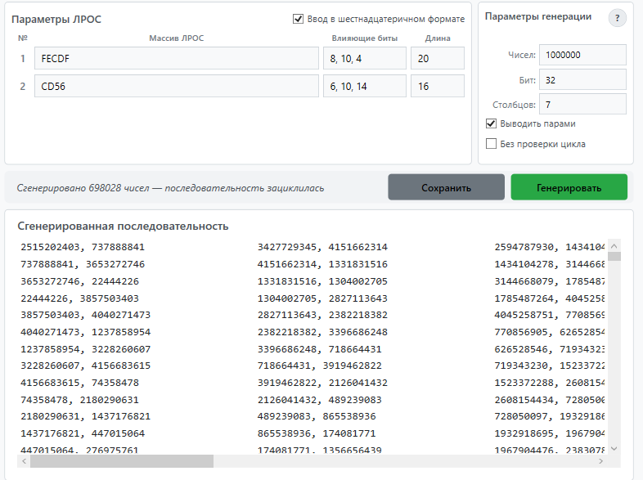
Запуск 6
ЛРОС-1: состояние FECDF, отводы 8, 10, 4, длина 16.
ЛРОС-2: состояние CD56, отводы 6, 10, 14, длина 16.
Выход: 698028 чисел

Slide 47
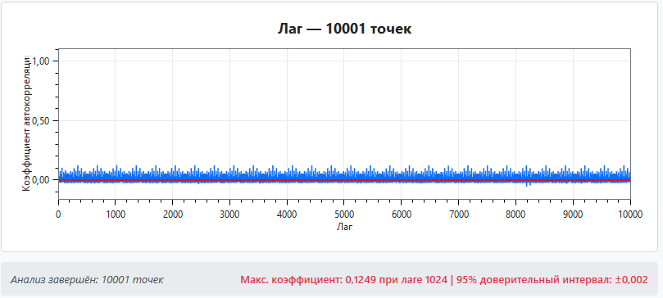
Автокорреляция и БПФ

Slide 48
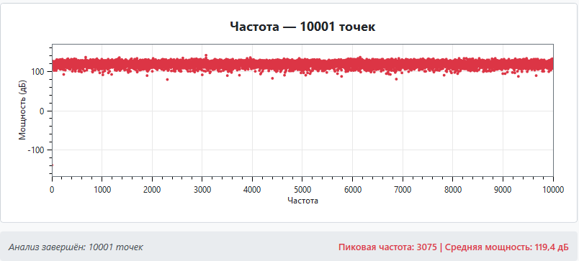
Автокорреляция и БПФ

Slide 49
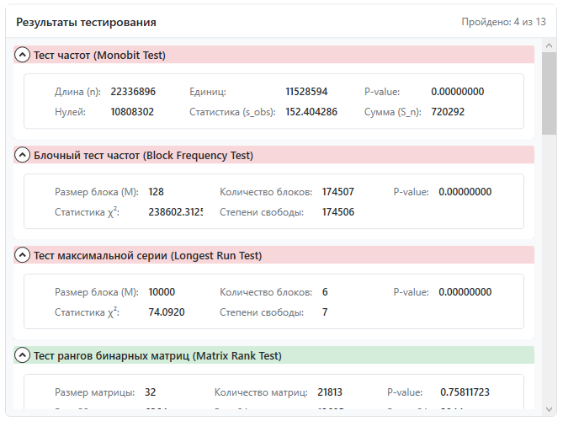
Вкладка «Тесты»: пройдено 4 из 13

Slide 50
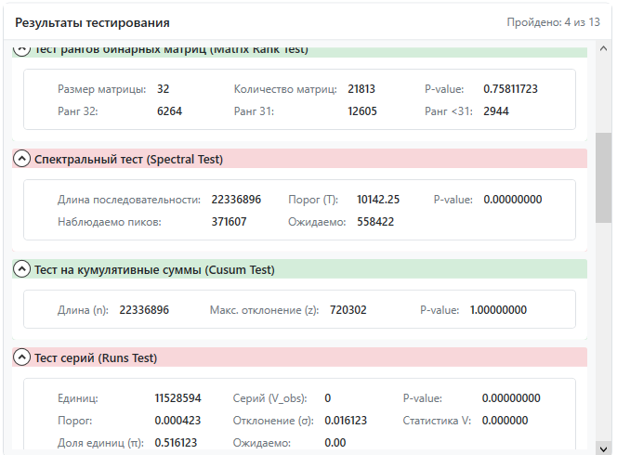
Вкладка «Тесты»: пройдено 4 из 13

Slide 51
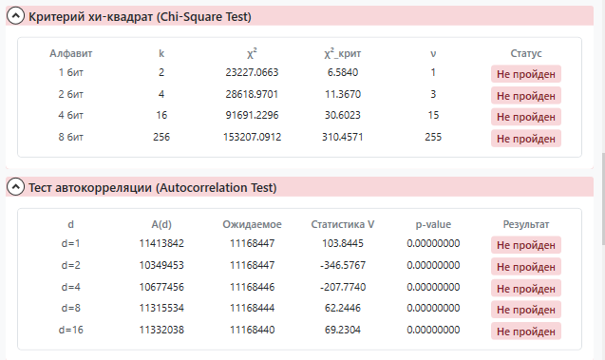
Вкладка «Тесты»: пройдено 4 из 13

Slide 52

Вкладка «Тесты»: пройдено 4 из 13

Slide 53

Вкладка «Тесты»: пройдено 4 из 13

Slide 54



Анализ – исходный вариант – исследование на
прохождение
тестов

Slide 55



Анализ – повысили количество заданных чисел 1 ЛРОС

Slide 56



Анализ – поменяли начальное состояние 1 ЛРОС

Slide 57



Анализ - повысили количество заданных чисел

Slide 58


Анализ – поменяли начальное состояние 2 ЛРОС

Slide 59



Анализ - повысили количество заданных чисел

Slide 60



Анализ – поменяли влияющие биты

Slide 61



Анализ - повысили количество заданных чисел

Slide 62


Анализ – исходный вариант – исследование на
прохождение
тестов

Slide 63


Анализ - повысили количество заданных чисел

Slide 64


Анализ – поменяли длину регистров

Slide 65


Анализ - Короткие регистры дают короткий цикл

Slide 66
Итоговая таблица
№ | 1 ЛРОС | 2 ЛРОС | 1 вл. биты | 2 вл. биты | 1 дл. | 2 дл. | Чисел (задано) | Чисел (получено) | Пиковая частота | Средняя мощность | Результат
1 | DBCE | CFBD | 4, 8, 13 | 5, 10, 14 | 16 | 16 | 1000 | 1000 | 129 | 148,3 дБ | Не зациклилось 6/13
2 | FECD | CD56 | 4, 8, 13 | 5, 10, 14 | 16 | 16 | 10000 | 1144 | 64 | 147,3 дБ | Зациклилось 7/13
3 | FECD | CD56 | 9, 10, 4 | 5, 10, 14 | 16 | 16 | 100000 | 100000 | 4128 | 128,6 дБ | Не зациклилось 7/13
4 | FECD | CD56 | 9, 10, 4 | 5, 10, 14 | 16 | 16 | 1000000 | 259 970 | 8256 | 124,6 дБ | Зациклилось 7/13
5 | FECD | CD56 | 8, 10, 4 | 6, 10, 14 | 16 | 16 | 10000 | 342 | 161 | 153,1 дБ | Зациклилось 5/13
6 | FECDF | CD56 | 8, 10, 4 | 6, 10, 14 | 20 | 16 | 1000000 | 698028 | 3075 | 119,4 дБ | Зациклилось 4/13

Slide 67
Минусы генератора Дженнингса
1. Линейная основа. Оба регистра линейны: для ЛРОС длины n достаточно n бит выхода, чтобы найти его состояние, и 2n бит — чтобы определить обратную связь. Р. Андерсон вскрыл генератор методами «встречи посередине» и линейной корректности.
2. Зависимость от параметров. Короткие регистры дают короткий цикл: при 8-битных ЛРОС с отводами 2, 4, 6 и 6, 7, 8 программа остановит генерацию через 64 бита («последовательность зациклилась»);

Slide 68
Выводы
В работе исследован генератор Дженнингса в программе PRNG_WPF:
Начальное состояние 1 ЛРОС влияет на прохождение тестов. При его изменении поменяются тесты, которые генератор будет проходить.
Количество заданных чисел для генерации влияет на прохождение тестов.
Параметры «Влияющие биты» и «Длина регистров» меняют количество прохождение тестов.
Число бит в длине регистров ставят верхнюю планку в количестве сгенерированных чисел. Если принять за n – число бит длины регистров, то количество сгенерированных чисел не будет превышать 2 в степени n независимо от значения других параметров.
Зацикливание генератора связано с влияющими битами. Если все влияющие биты чётные, то генератор очень быстро зациклиться, поэтому следует чередовать их четность для генерации большего количества чисел.

Slide 69
Список использованных источников
1. Воронина Е. Г., Сидоренко В. Г. Генераторы случайных чисел: учебное пособие. — М.: РУТ (МИИТ), 2021. — 80 с.
2. Руководство к программе PRNG_WPF (файл «Генераторы_PRNG», разд. 1.3.3 «Генератор Дженнингса»).
3. Шнайер Б. Прикладная криптография. — М.: Триумф, 2002.
4. Автоношкин А. М., Куминов В. П., Сидоренко В. Г., Смецкая А. С. Интеллектуальная система анализа и классификации генераторов псевдослучайных чисел // Надёжность. — 2025. — Т. 25, № 3. — С. 21–28. DOI 10.21683/1729-2646-2025-25-3-21-28.

